Slide 1

电子代金券
产品策划
孙淑伟
8月19日，2016年

Slide 2
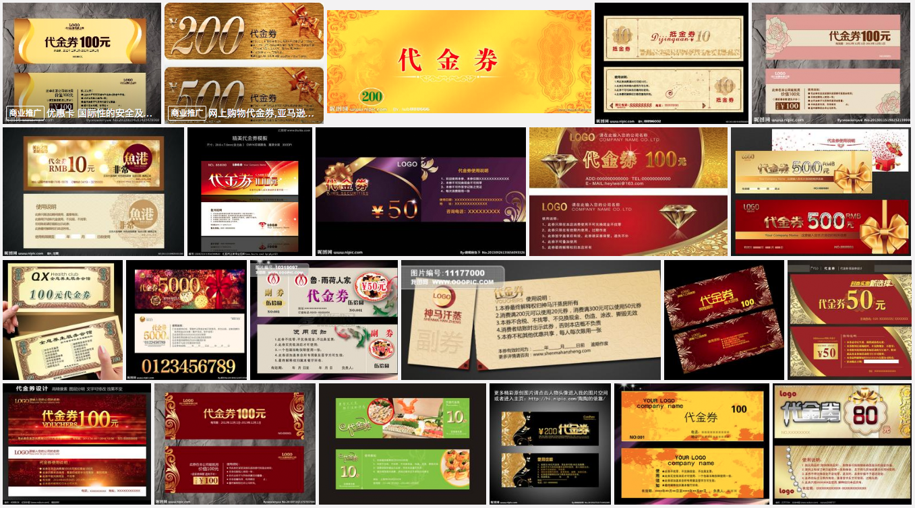
产品策划
代金券的前世
代金券这种东西正如同“兑奖”一样，早已有之。和“兑奖”既有关联，也独立发行、流通。属于企业营销／促销手段的一种。

Slide 3
产品策划
代金券的前世
传统实物代金券，正如同传统“兑奖”一样，在发行、流转、使用中存在诸多不便利：
要印刷、人工发行-占用大量人力、使用时的核销麻烦；
很难形成一个流畅的闭环。
这其中
每一个
环节都
存在
跑冒滴漏
印刷
人工散发
设计排版
消费者
获取/使用
商家
兑付/核销

Slide 4


产品策划
代金券的今生
随着互联网的发展普及，和传统实物代金券有同样意义的虚拟电子代金券也诞生。比较知名的各大团购网站是背后的最大推手。

Slide 5
产品策划
代金券的今生
新一代基于互联网的电子代金券目前的特点：
1，代金券本身都是各大互联网公司自己发行，在市面流通
2，企业只是使用者，在代金券本身上看不到企业的信息
3，在这样的营销活动中，企业仅仅是付出了现金-这个是对消费者让利了；但是，宣传效果上差点
4，发行与网站绑定比较紧密，不利于商家自由的散播。也就是说离开发行方的网站或者app，就无法获取到代金券

Slide 6
产品策划
电子代金券
基于上面对传统实物代金券和当前流行的电子代金券的分析。我们设计一种新的电子代金券。它将具有前述2者的优势特点：
1，代金券本身从界面上布有商家的信息。也就说整个版面属于商家的宣传空间。这样可以最大化商家的营销效果。
2，流通方式上，做成单独的基于二维码的文件。方面代金券的自由传播。商家可以随意的在微信的各个平台——朋友圈、公众号等等地方散发。
3，给商家提供一个后端平台用于商家核销代金券。
4，给消费者提供一个管理代金券的手段——一个单独的app或者微信关联的后端web服务模块

Slide 7


产品策划
电子代金券

Slide 8
产品策划
与骆驼兑奖的协同
1，有了电子代金券之后，商家就可以用电子代金券作为奖品。
实现了又一波营销宣传。
2，当前的骆驼兑奖都是按照年费合同方式展开，就是企业要使用骆驼兑奖，需要和骆驼兑奖签署一年合约。这种方式对于规模企业是合适的；但是，对于中小的经营商户，比如，餐饮、服装等等中小企业，并不合适。因为这些企业更需要短平快的产品：尤其是奖品，红包啊之类的更适合他们开展促销活动。但是，发放红包对于商家来讲，宣传效果没有最大化，因为版面设计受制于腾讯；此外，红包发放了，就相当于钱花出去了，不管消费者来不来商家店里消费。但是，代金券不同，只要消费者不来商家店里消费，这笔钱就没有真正支付，这对商家的利益是一种保护。

Slide 9
产品策划
电子代金券独立运行
基于我们对于电子代金券的特点的设计，它是独立于骆驼兑奖的一个产品。
商家购买了这个产品，可以独立的区散播。所以，它完全不依赖于骆驼兑奖，可以称为一个新的产品。

Slide 10
产品策划
电子代金券竞争分析
这个产品和目前市面上其他互联网公司的电子代金券有竞争关系，毕竟都是代金券的范畴。在商家选择时，会有比较。
但是，它的竞争力在于可以最大化商家的营销效果。
同时，它可以依靠目前骆驼兑奖建立的市场地位来强势推广。
另外，骆驼兑奖也可以和目前其他互联网公司的电子代金券合作，就是在奖品选择上让商家可以选择其他互联网公司的代金券，以此抵消竞争对手的敌意。
同时，在电子代金券设计中，要考虑到向外输出的接口，这样便于其他的客户甚至是竞争对手来获取我们的服务，以便展开和同行的合作。比如，美团也许可以使用我们的接口和平台来制作代金券，通过我们的平台来发行。

